Slide 1
Smart Construction Design3D 2023.10.12(予定)リリース版について

Slide 2
リリース項目一覧
Smart Construction Design3Dのアップデートについて、以下の日程・内容にてリリースをいたします。
システムメンテナンスの為、下記日程は該当するサービスのお取扱いができなくなります。
（※リリース日程・時間帯・内容については、状況に応じ変更する場合がございます。予めご了承ください）
日程：日本時間 10月12日(木) 18:00～20:00
NO. | 対象機能 | 概要
1 | 名前変更機能 (機能追加) | 概要：仮設道路・平場名称を変更できる改修 詳細：仮設道路・平場名称が変更できるよう改修されました。 三点リーダー＞「名称変更」＞入力＞キーボードEnterにて変更が可能です。

Slide 3
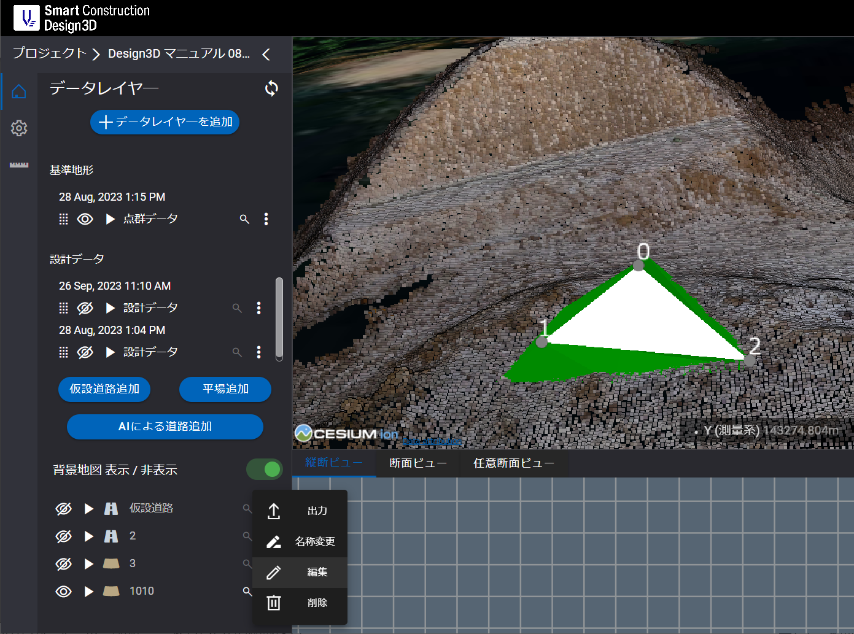
リリース項目一覧
NO. | 対象機能 | 概要
2 | 盤上げ盤下げ 機能追加 (機能追加) | 概要：盤上げ盤下げ機能の追加 詳細：平場作図機能に盤上げ盤下げ機能を追加しました。 平場追加後、編集＞3Dビュー上の変化点で右クリック＞「盤上げ・盤下げ」＞中心に表 示される矢印↑上でクリックした状態で上下すると、作図した平場の高さが一様に変更 できます。（ドラッグモードと同様の操作方法になります）
作図した平場を編集
「盤上げ・盤下げ」
を選択
矢印↑をクリックしながら
動かすことで高さ変更

Slide 4
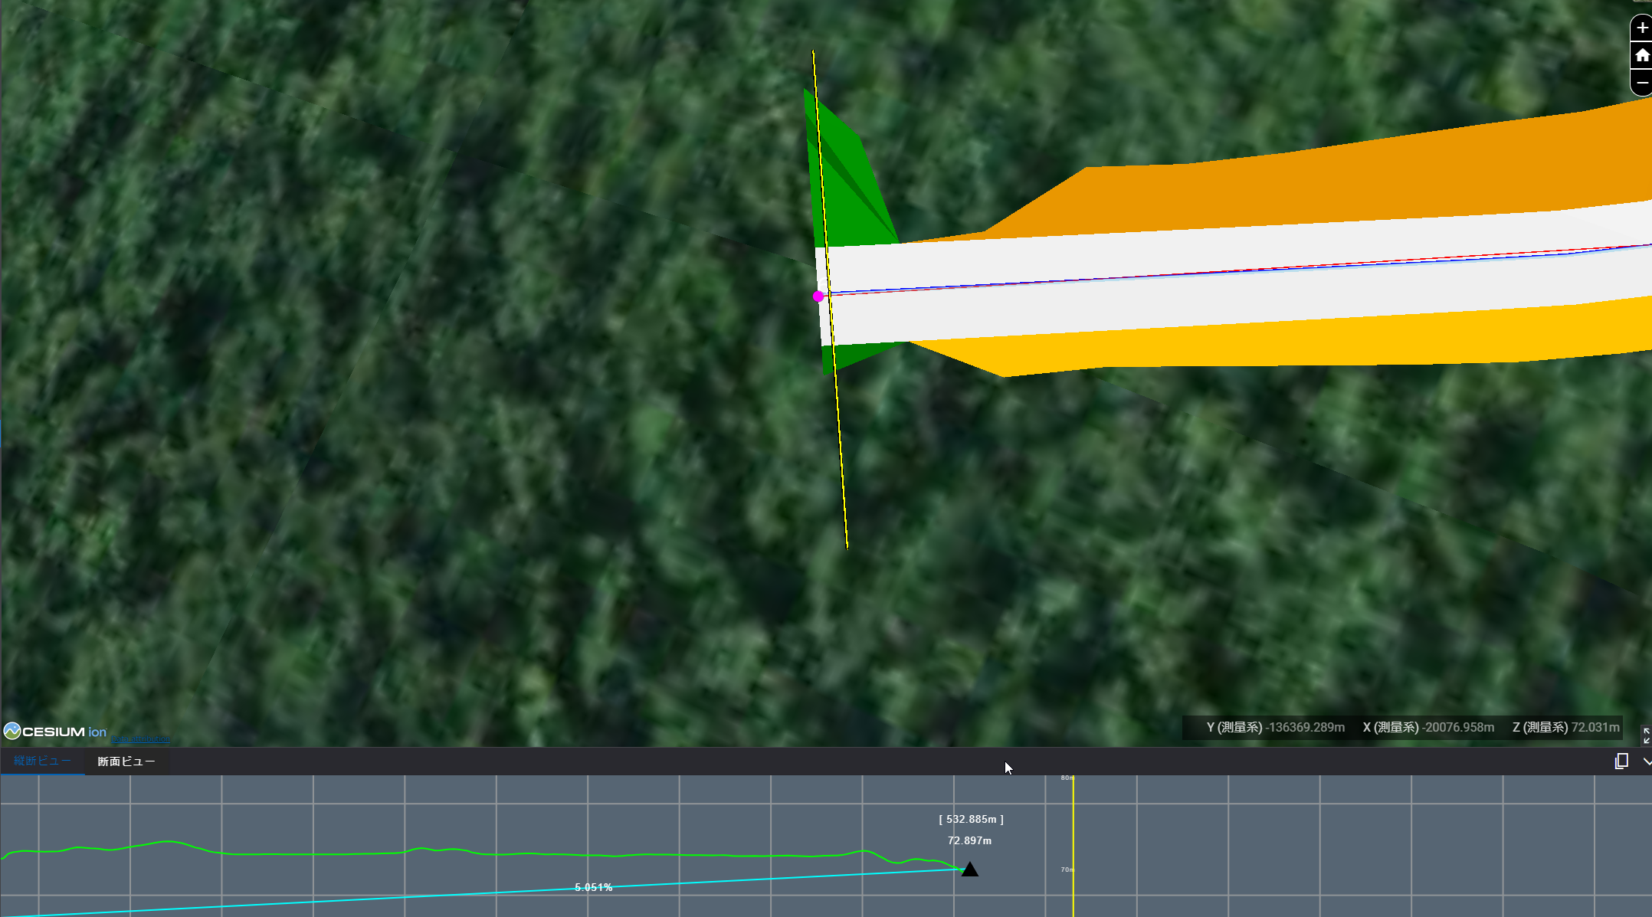
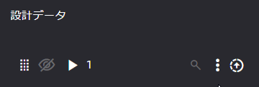
リリース項目一覧
NO. | 対象機能 | 概要
3 | 断面バーがずれる不具合 (不具合改修) | 概要：断面バーの位置が縦断ビュー上と3Dビュー上でずれる不具合の改修 詳細：縦断ビュー上での断面バーの位置と、3Dビューでの断面バーの位置がずれてしまう不具 合について改修されました。
4 | .xmlデータアップロード失敗する 不具合 (機能改修) | 概要：「.xmlデータ」のアップロードに失敗する不具合の改修 詳細：設計データの「.xmlデータ」をアップロードすると現場一覧に戻ってしまい、アップ ロード日表記がなく、アップロードに失敗する不具合について改修されました。
【3Dビュー】
断面バー（黄色いバー）が
ずれる不具合の改修
【縦断ビュー】
【不具合】
【正常】
日付が表示されていない

Slide 5
リリース項目一覧
NO. | 対象機能 | 概要
5 | 仮設道路編集機能の不具合 (不具合改修) | 概要：仮設道路の編集機能の不具合の改修 詳細：仮設道路の編集機能である、切土＞左右設定チェック＞左切土の法面高さを変更しても 反映されない不具合について改修されました。
6 | 仮設道路追加できない不具合 (不具合改修) | 概要：仮設道路を編集中に削除すると仮設道路追加できない不具合の改修 詳細：仮設道路を編集状態で削除し、新規に仮設道路追加しようとするとエラーとなり作図で きない不具合について改修されました。
左右設定にチェックを入れた状態

Slide 6
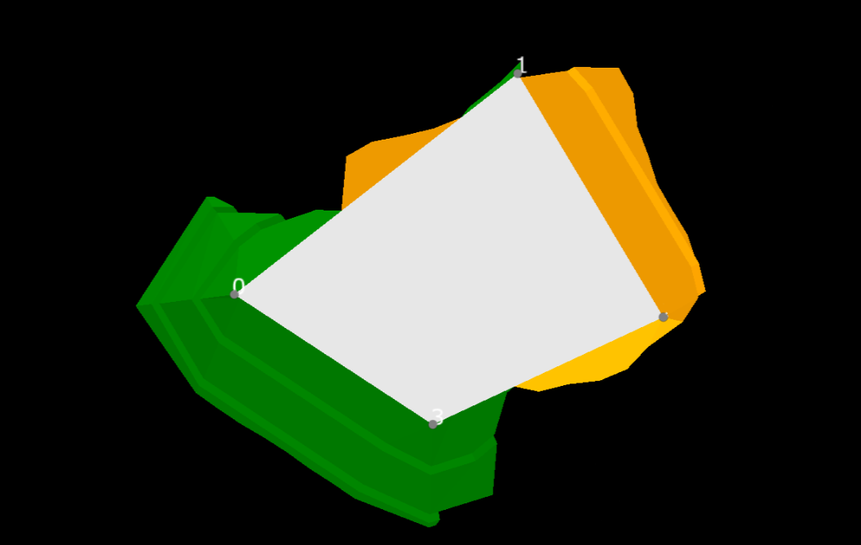
リリース項目一覧
NO. | 対象機能 | 概要
7 | 平場の摺り付けピッチが合わない不具合 (不具合改修) | 概要：平場作成時に設定した摺り付けピッチで平場が作成されない不具合の改修 詳細：切土盛土が混在した平場を作図した際、設定した摺り付けピッチで平場が作成されない 不具合について改修されました。

Slide 7
EOF

